Slide 1
UBND QUẬN LONG BIÊN
TRƯỜNG MẦM NON GIANG BIÊN
Hoạt động làm quen văn học
Thơ: Bạn mới
LỚP: NHÀ TRẺ D1

Slide 2
1. Ổn định tổ chức:
Trò chơi : “ Tay đẹp”

Slide 3
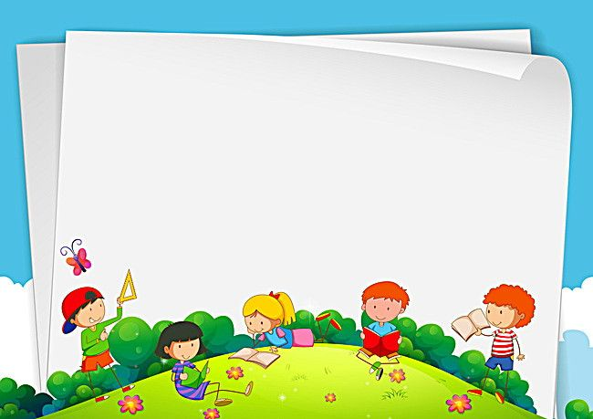
2. Phương pháp và hình thức tổ chức:

Slide 4
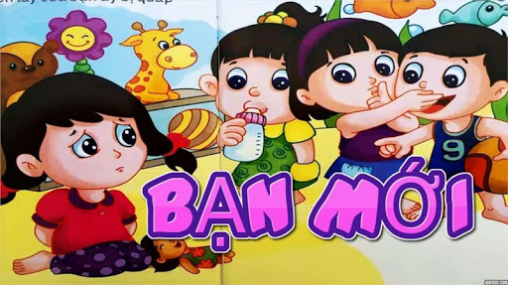

Slide 5
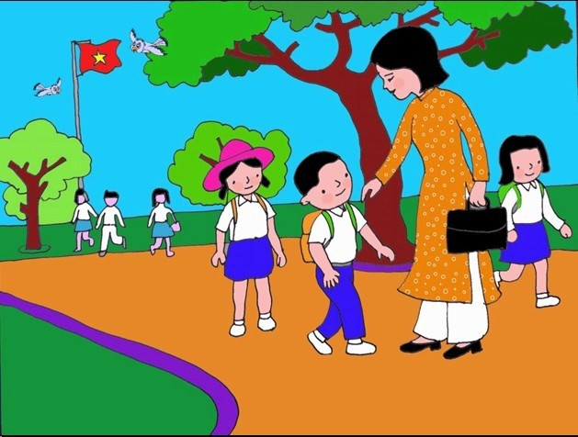
Bạn mới đến trường
Hãy còn nhút nhát

Slide 6
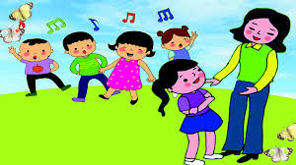
Em dạy bạn hát

Slide 7
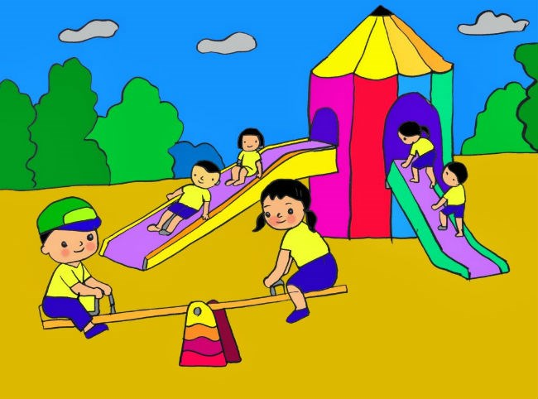
Rủ bạn cùng chơi

Slide 8
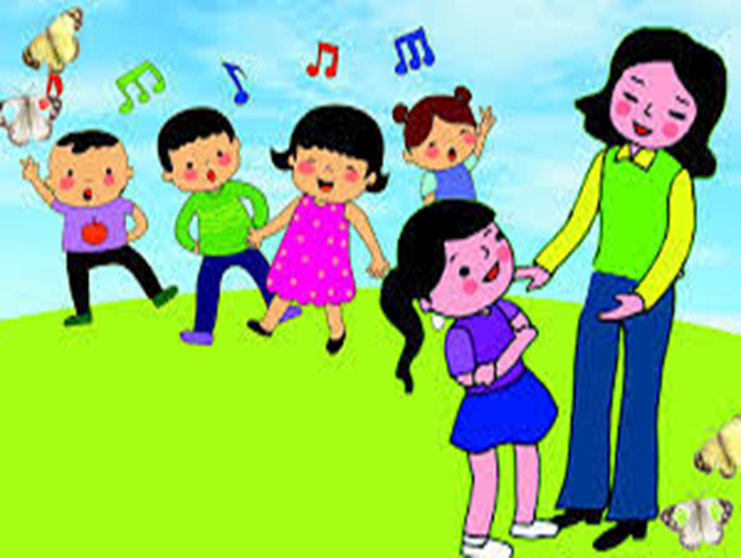
Cô thấy cô cười
Cô khen đoàn kết.

Slide 9
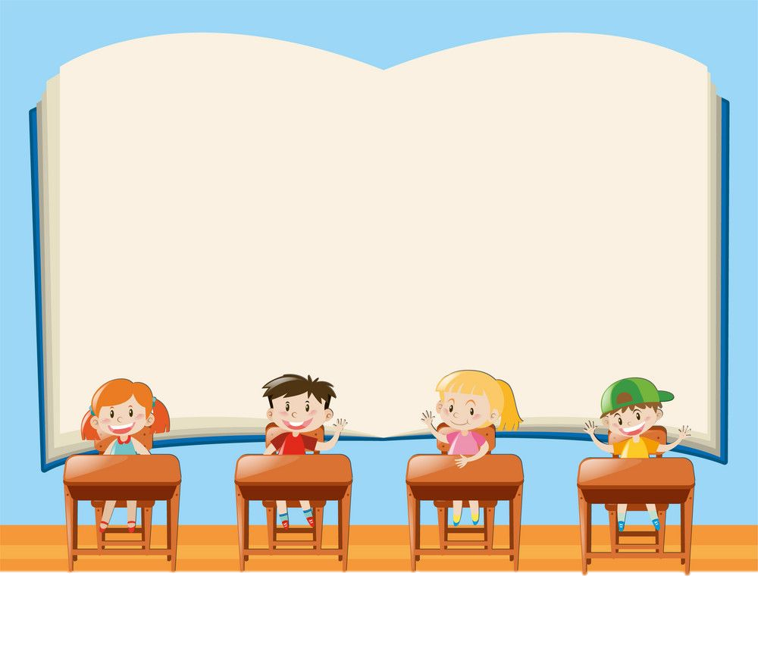
Đàm thoại trích dẫn

Slide 15
3. Kết thúc
Hát: “ Trường chúng cháu đây là trường mầm non”

